Slide 1
Khảo sát đánh giá và cải tiến webpage
Nhóm 12
Phan Đồng Thiên Long - 3118410242
Phạm Hữu Đức - 3118410090
Trần Quốc Hưng - 3118410172
Nguyễn Ngọc Thịnh – 3118410413

Slide 2
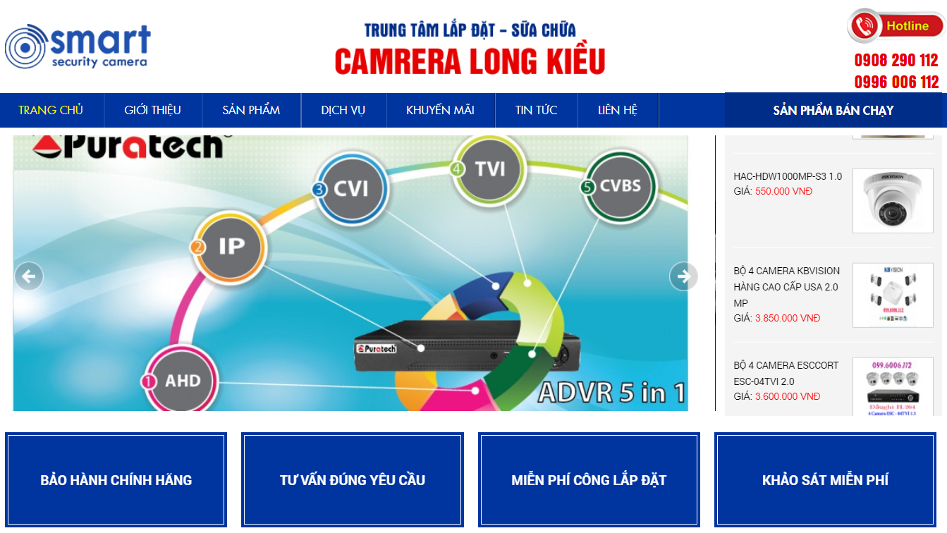
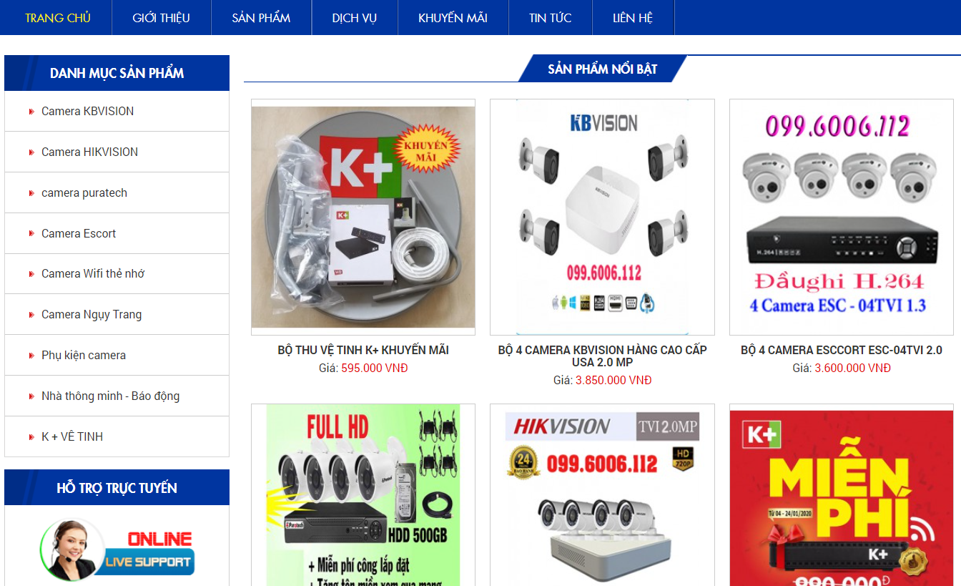
Trang chính
Trang chính: http://cameralongkieu.vn/

Slide 3

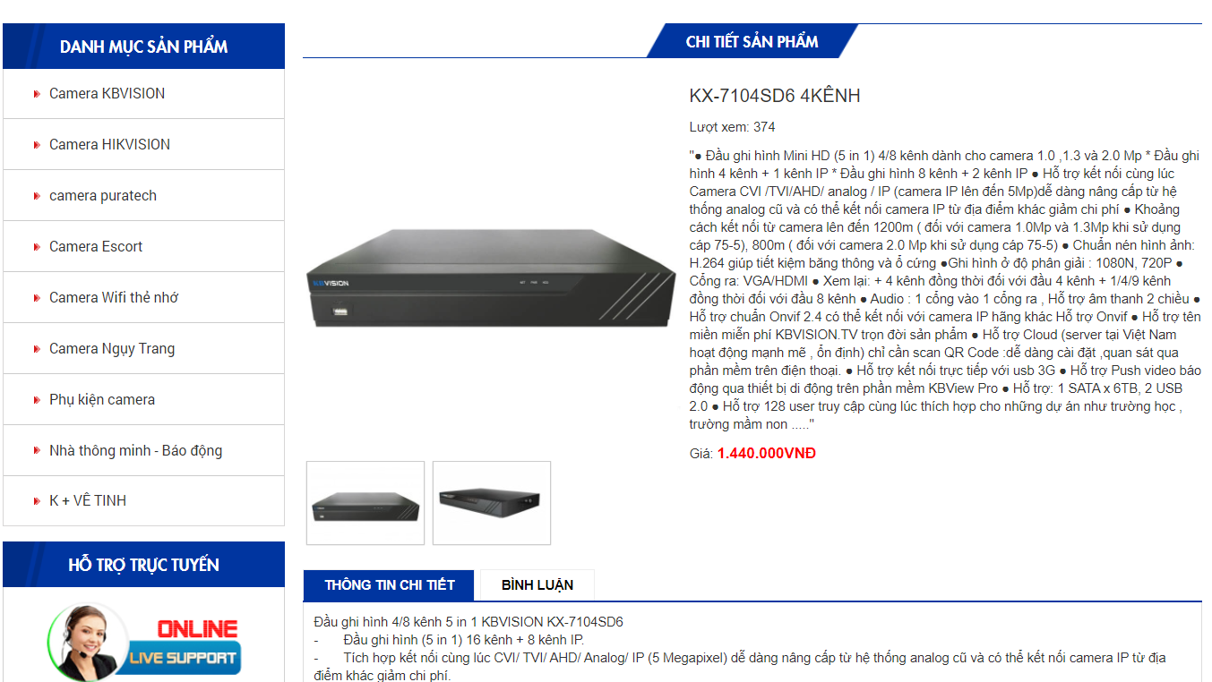
Trang chi tiết sản phẩm
Trang chi tiết sản phẩm: http://cameralongkieu.vn/dg-kb1

Slide 4
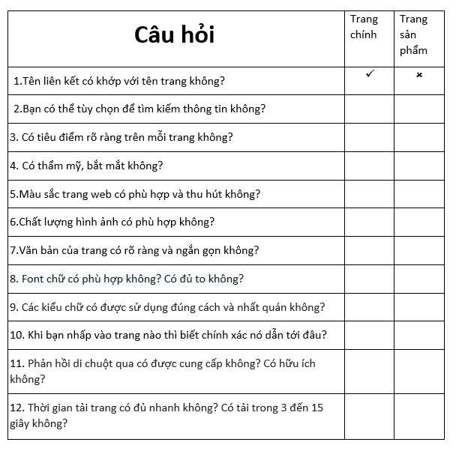
Bảng câu hỏi

Slide 5
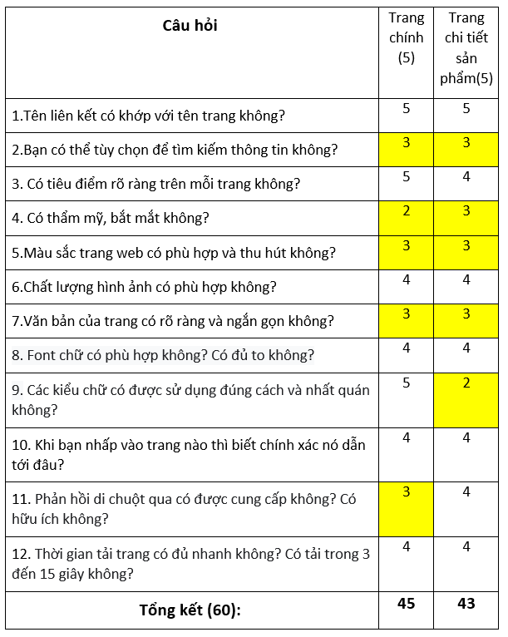
Tổng hợp kết quả trả lời

Slide 6
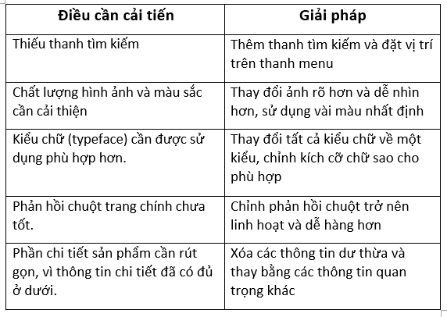
Rút ra các điểm cần cải tiến từ kết quả khảo sát

Slide 7

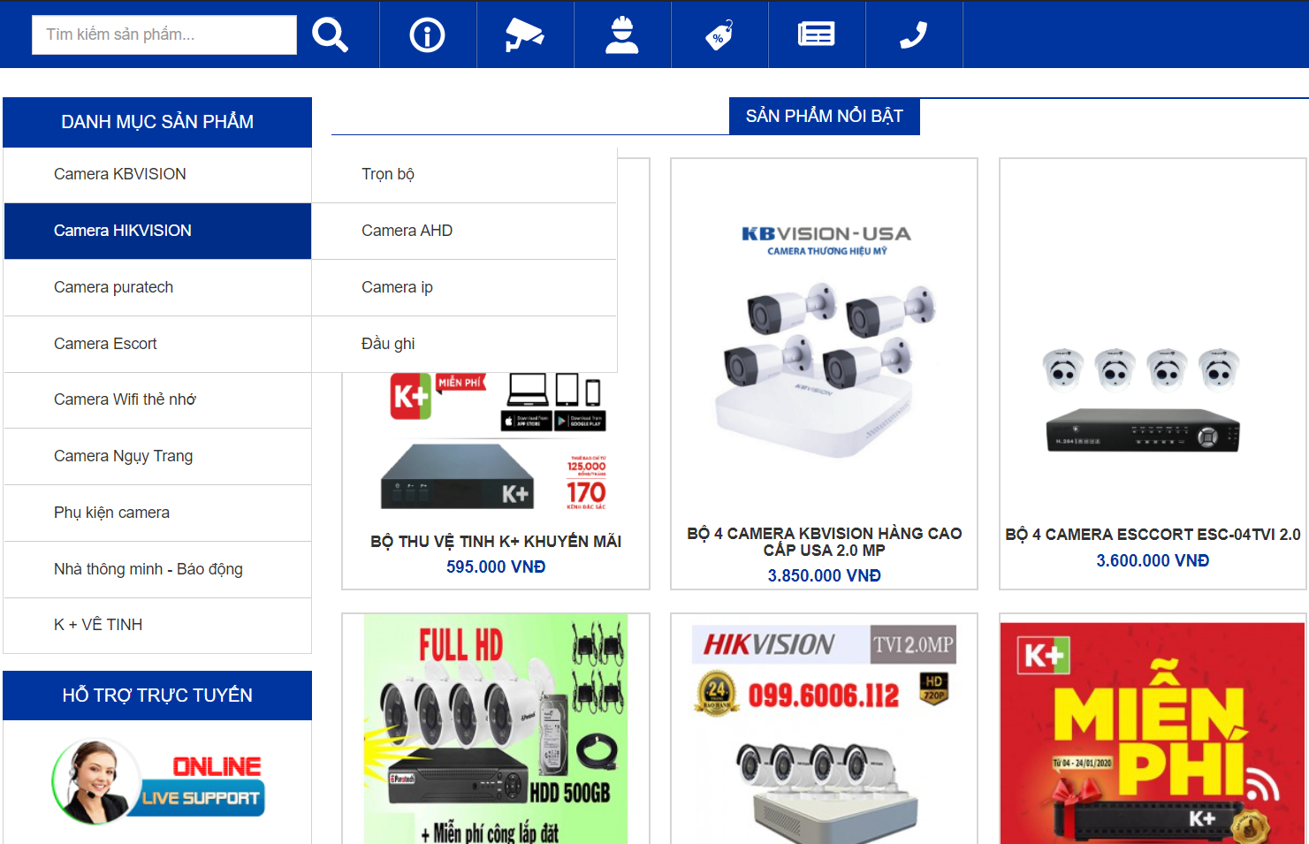
Trang chính đã được cải tiến

Slide 8

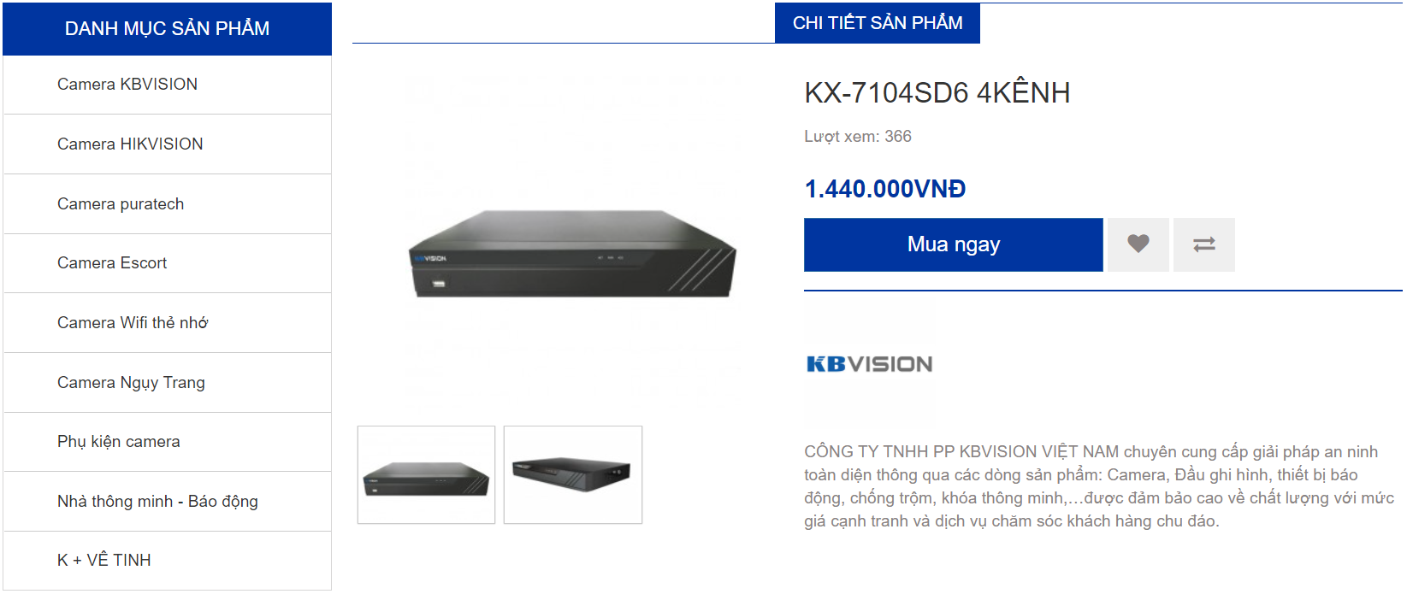
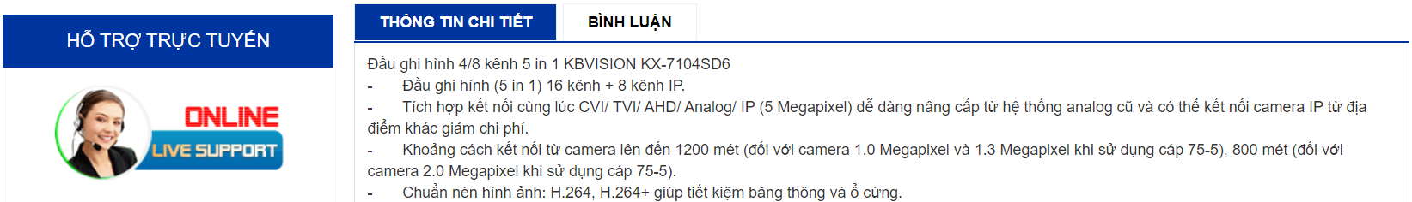
Trang chi tiết sản phẩm đã được cải tiến

Slide 9
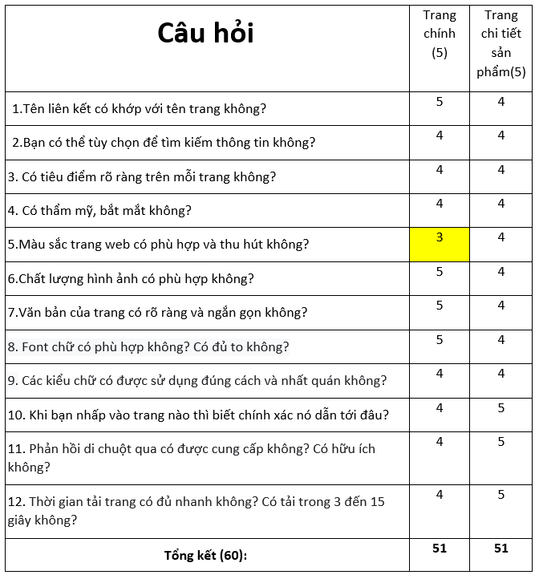
Tổng hợp kết quả trả lời sau khi cải tiến
Hết

